Slide 1


Slide 2

MIB-2中的各功能组包括
  系统（System）组
  接口（Interfaces）组
  IP组
  地址转换（AT）组
  Icmp组
  Tcp组
  Udp组
  Egp组
  传输（Transmission）组

Slide 3

1988年，在RFC1066中公布了第一组被管对象，被称为MIB-1。
包括了8个功能组，约100个对象。
MIB-1功能组包括: System, Interfaces, At, …
MIB-1很快被厂商接受。但对一个网络管理系统而言，100多个变量只能表示整个网络的一小部分，需要扩展。

Slide 4
1990年5月，在RFC1158中公布了MIB-2。
MIB-2引入了Cmot、Transmission、Snmp这3个新的对象组。
除了引入新的对象组，还引入了很多新的对象。
在RFC1213中，MIB-2重新修订并采纳简洁的MIB定义，取代了RFC1158。这个文件包含11个功能组和171个对象，如图4-1所示

Slide 5
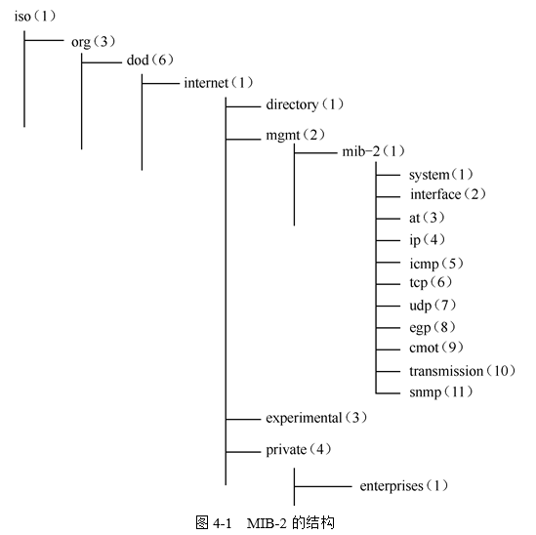

Slide 6
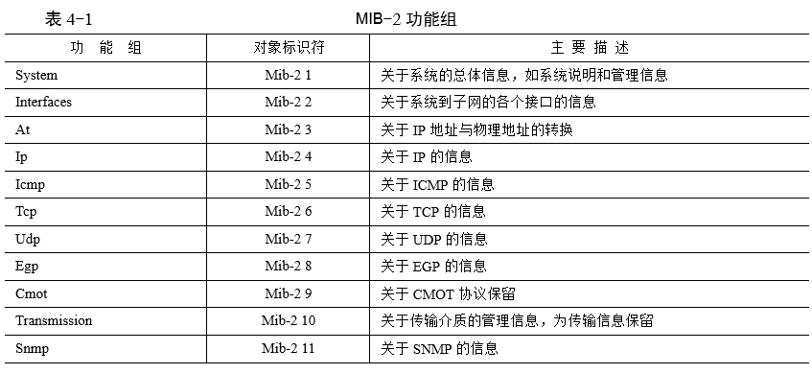

Slide 7
EGP:外部网关协议（EGP：Exterior Gateway Protocol）是一种在自治系统的相邻两个网关主机间交换路由信息的协议。EGP 通常用来在因特网主机间交换路由表信息。
CMOT:(CMIS/CMIP Over TCP/IP，基于TCP/IP的公共管理信息服务与协议)：使用了OSI的网络管理标准CMIS/CMIP，但其运行环境是以TCP/IP为基础

Slide 8
MIB-2只包括那些被认为是必要的对象，不包括任选的对象。
对象的分组方便了管理实体的实现。
制造商如果认为某个功能组是有用的，则必须实现该组的所有对象，例如，一个设备实现TCP，则它必须实现Tcp组的所有对象。

Slide 9

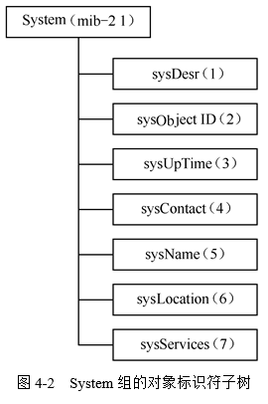
4.2.1 系统组
  系统（System）组是MIB-2中最基本的一个组，包含一些最常用的被管对象。
  所有系统都必须包含System组。
  网络管理系统一旦发现新的系统被加到网络中，首先需要访问该系统的这个组，来获取系统的名称、物理地点和联系人等信息。
  图4-2所示为System组中被管对象的标识符子树，这些对象中的多数对于失效管理和配置管理是很有用的。

Slide 10

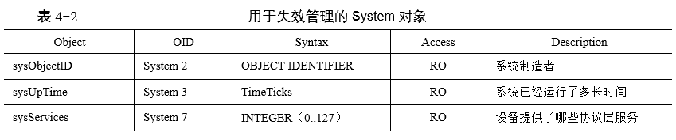
1．用于失效管理（故障管理）的System组对象
  sysObjectID中的对象标识符标明了实体的生产商
  sysServices告知设备主要提供了哪些协议层服务。
  sysUpTime告知一个系统已经运行了多长时间。失效管理查询该对象可以确定实体是否已重新启动。

Slide 11
1．用于失效管理的System组对象
  sysServices:协议层服务。设L是协议层编号，如果使用了L层的协议，则二进制数值的第L位为1，否则为0。例如，一个主要在第三层运行的路由器将返回值0000100B，即4，而一个运行第四层和第七层服务的主机将返回值1001000B，即72。在不知道设备的功能时，该信息对于问题的解决是有用的。
  sysUpTime:失效管理查询该对象可以确定实体是否已重新启动，如果查询获得的是一个一直增加的值就认为实体是Up的，如果小于以前的值，则自上次查询后系统重新启动了。

Slide 12
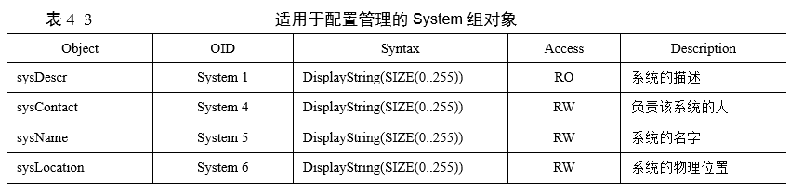
2．用于配置管理的System组对象
  对于许多实体，通过sysDescr可获得软件版本或操作系统，有助于定位设备和故障检修
  sysLocation、sysContact、sysName分别告知系统的物理位置、有问题时和谁联系、网络设备的名字，当为了对远程设备进行物理访问而需要和某人联系时这些信息非常有用

Slide 13

Interfaces组对象提供关于网络设备上每个特定接口的数据。
在失效、配置、性能和计费管理中有用的
系统中有多个子网时，每个子网对应一个接口，并且每个接口的参数都要进行描述，但是这个组只描述接口的一般参数。
图4-3所示和表4-4中列出了该组中的被管对象

Slide 14
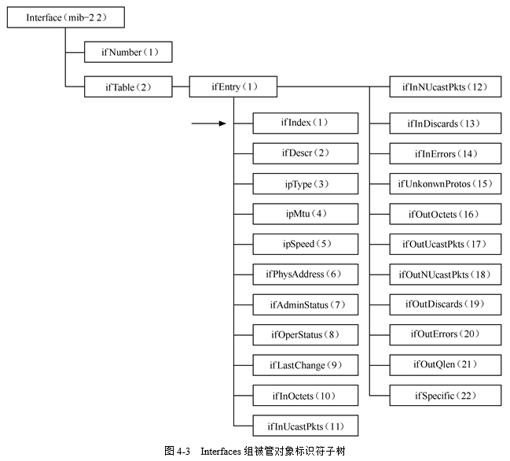

Slide 15
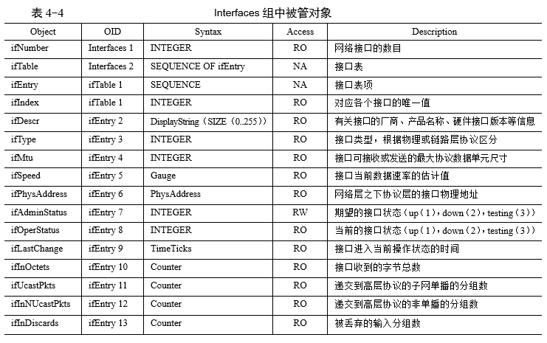

Slide 16
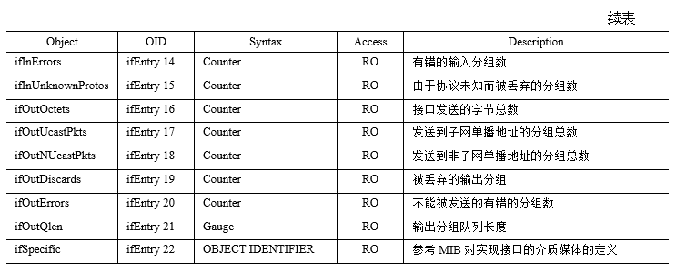

Slide 17
接口组中的变量ifNumber是指网络接口数。
每个接口对应一个表项ifTable，该表的索引是ifIndex，取值为1到ifNumber之间的数。ifType是指接口的类型，每种接口都有一个标准编码。
1．用于失效管理的Interfaces组对象
  ifAdminStatus对象和ifOperStatus对象都返回整数，值1表示Up，值2表示Down，值3表示测试。把这两个对象结合在一起，可以确定接口的当前状态，如下页表所示。如果查询这两对象返回的不是这4个组合之一，可能意味着实体或设备软件工作不正常。
  ifLastChange对应于接口进入它当前运行状态的时间。

Slide 18
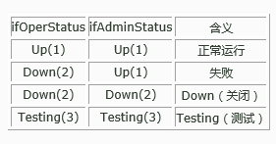
  Up:表示设备运行正常
  Down:表示设备存在问题

Slide 19
2．用于配置管理的Interfaces组对象
  ifDescr和ifType分别命名接口并给出它的类型，例如，ifDescr返回字符串“Ethernet”，ifType很可能返回一个数6，有一个网络管理应用把数6映射到一个能给出更多信息的字符串中，如“Ethernet-CSMA/CD”。
  ifMtu设置接口发送或接收的最大数据报的大小
  ifSpeed设置接口的带宽，即每秒钟可以传输的最大比特数：bps
  ifAdminStatus设置接口的状态。

Slide 20
3．用于性能管理的Interfaces组对象
  性能管理应用需要观察接口的错误率，可以通过接口的总包数和错误数计算。接口收到的总包数应为ifInUcastPkts和ifInNUcastPkts之和，发送的总包数应为ifOutUcastPkts和ifOutNUcastPkts之和
  接口运行不正常、媒体有问题、设备中的缓冲有问题等都可能导致错误或丢弃数据包。
  性能管理应用可以利用ifInOctets和ifOutOctets计算出一个接口的利用率。在查询时刻x和y之间发送和接收的总字节数由下在公式计算。
  总字节数 = (ifInOctets_{y}−ifInOctets_{x}) + (ifOutOctets_{y}−ifOutOctets_{x})

Slide 21
3．用于性能管理的Interfaces组对象
  由此可得每秒钟总字节数 = 总字节数/(y − x)，则线路的利用率为
  利用率 = (每秒总字节数×8)/ifSpeed
  （ifSpeed当前数据速率的估计值：bps）
  对象ifOutQlen可告知一个设备的接口是否在发送数据上有问题。
    当等待离开接口的包数增加时，该对象的值也相应增加。可能是由于接口上的错误导致的，也可能是由于设备处理包的速度跟不上包的输入速度。
    大量的包等待在输出队列中意味着接口发生了拥挤.

Slide 22
4．用于计费管理的Interfaces组对象
  使用ifInOctets和ifOutOctets可以确定一个接口发送和接收的字节数。如果一个网络设备中每个计费实体都直接对应一个接口，没有中间传输流量，容易得出计费实体发送到网络或从它接收到了多少字节。如果通过该接口的流量还要传输到另一个计费实体，需要其他方法。
  如果计费模型使用包而不是以字节计数，则ifInUcastPkts、ifOutUcastPkts、ifInNUcastPkts和ifOutNUcastPkts将给出计费进程所必需的数据包数。

Slide 23

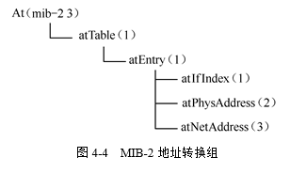
地址转换组（Address Translation）包含了一个表，表中的每一行对应系统的一个物理接口，表示网络地址到接口的物理地址的映像。
通常，网络地址就是IP地址，而物理地址决定于实际采用的物理子网情况。例如，如果接口对应的是以太网，则物理地址是MAC地址，如果对应X.25分组交换网，则物理地址可能是一个X.121地址。
MIB-2地址转换组如图4-4所示，表4-5中列出了该组中被管对象的描述。

Slide 24
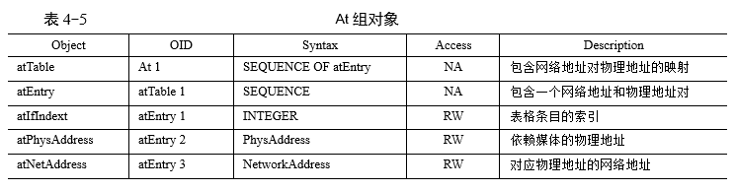

Slide 25
MIB-2中地址转换组的对象已被收编到各个网络协议组（如Ip组）中，保留地址转换组仅仅是为了与MIB-1兼容。理由如下：
  （1）为了支持多协议的节点。当一个节点支持多个网络层协议（如IP和IPX）时，多个网络地址可能对应一个物理地址，而该组只能把一个网络地址映像到物理地址
  （2）为了表示双向映像关系。地址转换表只允许从网络地址到物理地址的映射，然而有些路由协议却要从物理地址到网络地址的映像。

Slide 26

Ip组包含的对象可分为4大类，包括有关性能和故障监控的标量对象以及3个表对象，即IP地址表ipAddrTable、IP路由表ipRouteTable、IP地址转换表ipNetToMediaTable。
Ip组的实现是必须的。
如图4-5和表4-6所示。

Slide 27
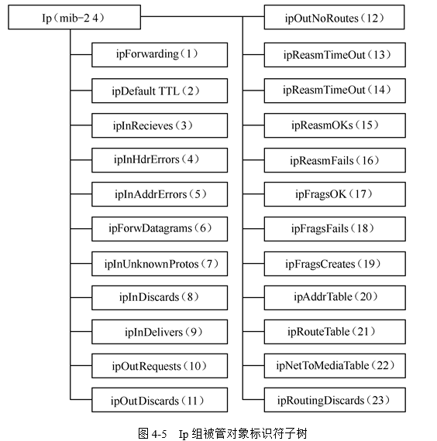

Slide 28
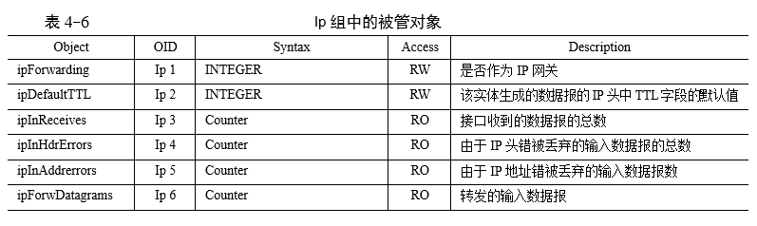

Slide 29
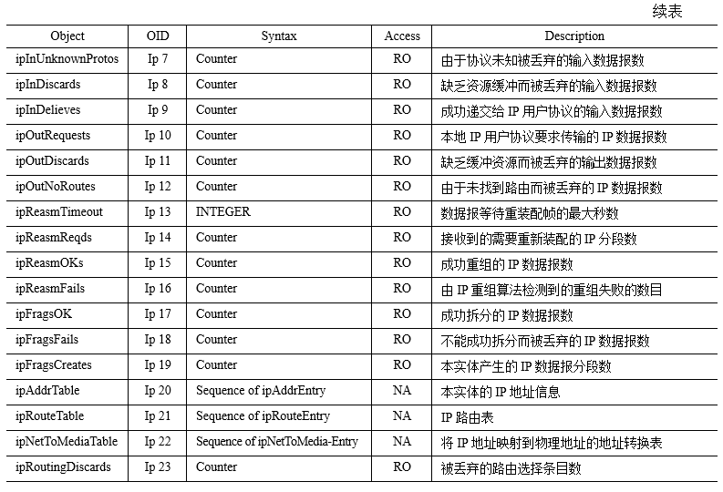

Slide 30
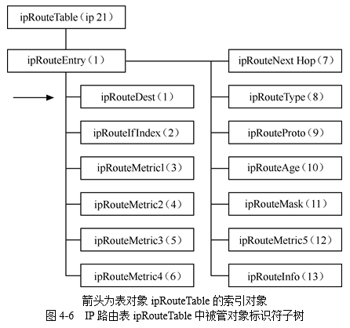
1．用于失效管理的Ip组对象
  IP路由表（ipRouteTable）用于提供路由选择信息，IP路由表中的所有对象用于失效管理，如图4-6和表4-7所示。
  ipRouteDest给出目标地址的网络号，ipRouteIfIndex给出实体外出的接口，ipRouteMetric给出到目标地址的跳数，ipRouteNextHop给出下一站地址。

Slide 31
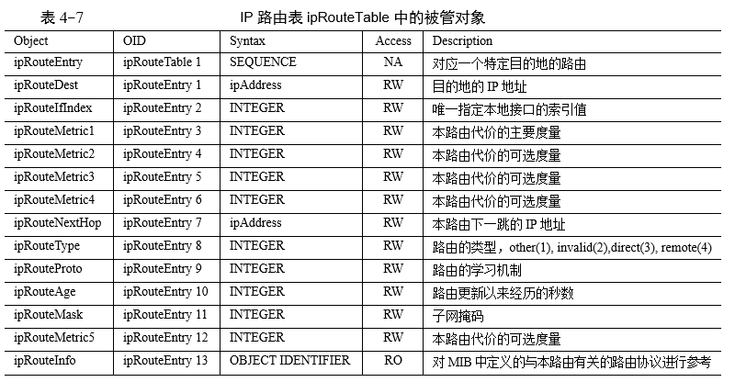

Slide 32
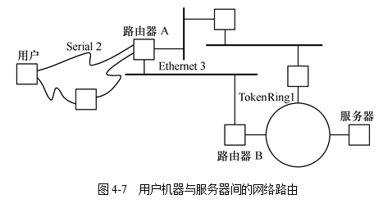
例子：一个用户无法使自己的机器连接到网络中心的一台服务器，其网络设置如图4-7所示。

Slide 33
  首先检查管理系统中的网络拓扑，以确信所有的网络设备都是Up并运行着。
  然后，由于从用户机器到服务器有几条可能的路由，需要找出正在使用的那一条。
  因此，失效管理可以使用ipRouteDest、ipRouteNextHop和ipRouteIfIndex来查询用户机器，请求到服务器的下一站。

Slide 34
  假设是通过接口“serial2”到达路由器A。接着请求路由器A同样的信息，假设获知路由器A是通过接口“Ethernet3”经由路由器B发送数据向服务器前进的
  最后发现路由器B通过“TokenRing1”直接发送数据给服务器。
  通过这一过程，获知用户机器确实有一个到达服务器的有效路由。

Slide 35
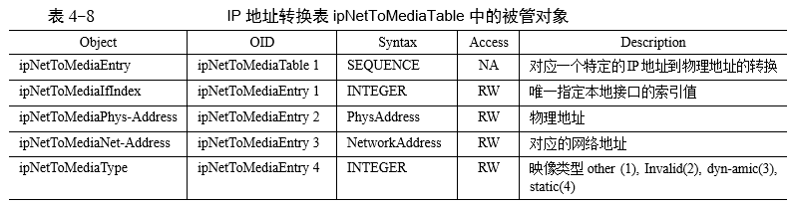
IP地址转换表（ipNetToMediaTable）提供了物理地址和IP地址的对应关系。
每个接口对象对应表中的一项。这个表与地址转换组语义相同。这些对象告知IP地址到另一路由地址的映射。
一个常见的例子是地址解析协议ARP表，它映射IP地址到MAC地址。表4-8列出了该表中被管对象的描述。

Slide 36
2．用于配置管理的Ip组对象
  一些网络设备如路由器被设置为可转发IP数据报。
  配置管理应用查询一个设备的ipForwarding对象，从而告知实体的功能。
    例如，如果应用查询一个设备的System组对象sysServices，发现设备可提供网络层服务，然后通过ipForwarding知道设备是否转发IP数据报。
  知道分配给设备的网络地址、子网掩码和广播地址对于配置管理是很有价值的。

Slide 37
2．用于配置管理的Ip组对象
  IP地址表（ipAddrTable）包含分配给该实体的IP地址的信息，每个地址被唯一地分配给一个物理地址。
  表4-9列出了IP地址表ipAddrTable中被管对象。
  在每个ipAddrEntry中，ipAdEntAddr和ipAdEntIfIndex分别告知IP地址和相应的接口，可以使用ipAdEntIfIndex把ipAddrTable项和一个Interfaces组ifTable项关联起来。ipAdEntNetMask给出了子网掩码，而ipAdEntBcastAddr告知广播地址。

Slide 38
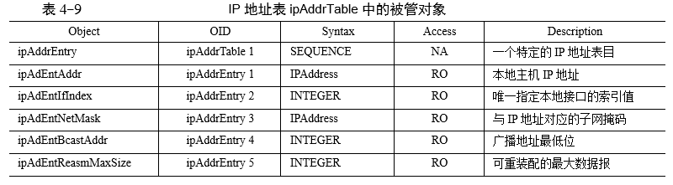
  IP路由表（ipRouteTable）把它的许多对象定义为可读写的，出于配置管理的目的，可以修改、新增、删除路由信息。

Slide 39
3．用于性能管理的Ip组对象
  使用Ip组对象，性能管理应用可以测量实体输入和输出IP流量的百分率。
  利用Interfaces组对象，实体接收到的总数据报数为所有接口的ipInUcastPkts和ifNUcastPkts的和，用该和除以ipInReceives可以得出接收到的IP数据报的比率。使用对象ipOutRequest可以对实体发送的数据报作类似的计算。

Slide 40
3．用于性能管理的Ip组对象
  由于缺少系统资源等原因会导致丢弃数据报。对象ipInDiscards和ipOutDiscards分别给出了数据报在输入和输出时被丢弃的个数。
  使用Ip组对象可以计算IP数据报的错误率。
  IP输入错误率 =(ipInDiscards + ipInHdrErrors + ipInAddrErrors)/ ipInReceives
  IP输出错误率 =(ipOutDiscards + ipOutNoRoutes)/ ipOutRequests

Slide 41
3．用于性能管理的Ip组对
  ipForwDatagrams告知设备对IP数据报转发的速率，如果在时刻x和时刻y被两次查询，则可得IP转发速度
  IP转发速度 = (ipForwGatagrams_{y} − ipForwDatagrams_{x})/(y − x)
  IP输入速度 = (ipInReceives_{y} − ipInReceives_{x})/(y − x)

Slide 42
3．用于性能管理的Ip组对
  如果实体不得不处理大量的数据报，又没有一个本地支持的上层协议，则可能引起性能问题，通过ipInUnknownProtos度量可发现该问题。
  对象ipOutNoRoutes对实体没有数据报有效路由的计数。如果该对象的速度增加，意味着实体不能转发数据报到目的地。
  一些Ip组对象可以用来计算由IP分段导致的错误。计算分段数据报和相关错误的百分比对于知道一个设备正在发送或接收大量的分段IP数据是有用的。同样，大比率的导致分段错误的IP数据报可能会影响使用IP进行网络传递的性能。

Slide 43
4．用于计费管理的Ip组对象
  Ip组对象ipOutRequests和ipInDelivers可用于计费管理。

Slide 44
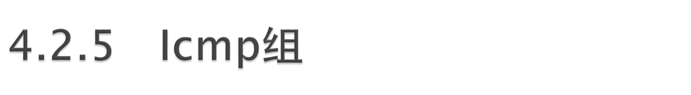
ICMP是（Internet Control Message Protocol）Internet控制报文协议，用于在IP主机、路由器之间传递控制消息。
ICMP实体必须处理接收到的每个Icmp分组，会影响实体的整体性能。
Icmp组包含关于实体的ICMP信息的对象，其中包括各种接收的或发送的ICMP报文的计数器，如表4-10所示，主要用于性能管理。

Slide 45
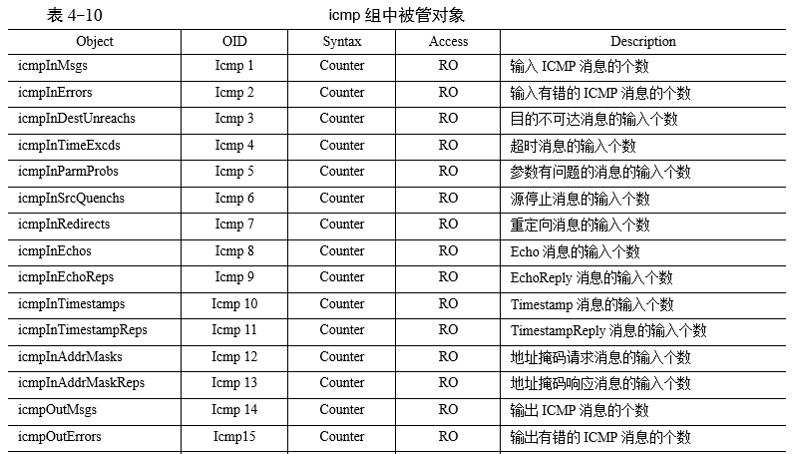

Slide 46
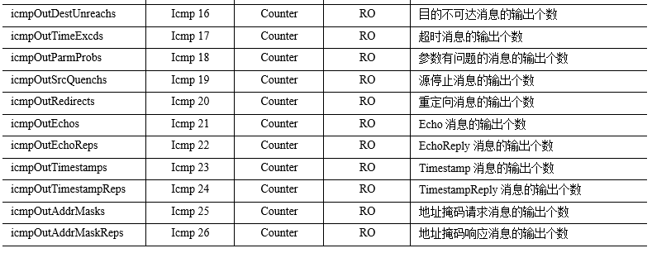

Slide 47
对于计算接收和发送的ICMP分组的百分率，必须首先获得实体接收和发送的分组的总数，可以通过找出每个接口的输入分组和输出分组的总数完成，然后用icmpInMsgs和icmpOutMsgs去除以这个总数获得接收和发送ICMP分组的百分率。
通过多次查询该对象，可以找出ICMP分组进入和离开实体的速率。一个实体正在接收和发送大量的ICMP分组并不一定意味着性能问题，但是这些统计有助于解决相关问题。

Slide 48
Icmp组对象也可以显示每个不同的ICMP分组类型的数目。知道了icmpInEchos、icmpOutEchos、icmpInEchoReps和icmpOutEchoReps的速率，可以分离出大量ICMP Echo分组引起的一些性能问题。
一个实体发送大量的icmpInScrQuenchs暗示着网络来路上的拥挤,icmpOutScrQuenchs意味着实体用尽了资源。
如果一个实体正在发送或接收到大量的IP错误，可以使用icmpInErrors和icmpOutErrors确定是否ICMP分组导致了问题。

Slide 49

Tcp组是必须实现的
TCP在应用之间提供可靠的连接，用于流量控制、网络拥塞、丢失段重传等。
Tcp组由一些TCP的系统对象和一个记录当前TCP连接的表tcpConnTable组成，如图4-8和表4-11所示，可以用于配置、性能和计费管理

Slide 50
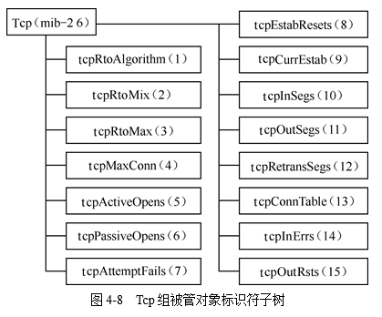

Slide 51
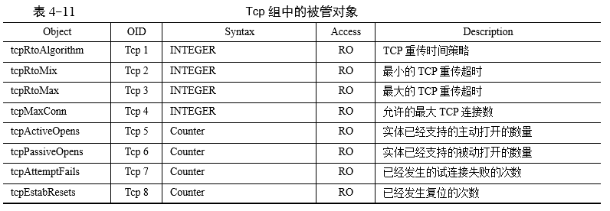
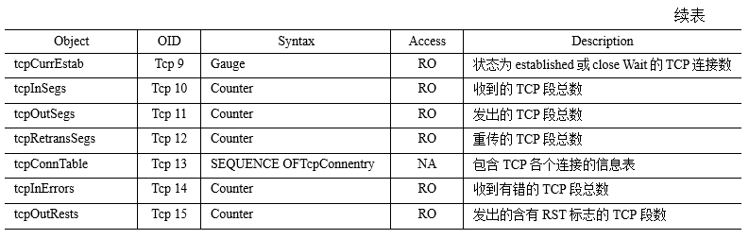

Slide 52
1．用于配置管理的Tcp组对象
  TCP重传策略和相关的时间配置会很大地影响使用该协议进行传输的应用的性能，不同的系统使用不同的重传方案可能会导致网络拥塞或不公平的带宽分配。
  通过查询tcpRtoAlgorithm、tcpRtoMax和tcpRtoMin，可以获知TCP的当前配置在系统的网络环境中工作的是否令人满意。tcpRtoAlgorithm说明计算重传时间的算法，其值可取如下几种。
    Other（1）：不属于以下3种。
    Constant（2）：重传超时值为常数。
    Rsre（3）：根据通信情况动态地计算超时值
    Vanj（4）：由Van Jacobson发明的一种动态算法

Slide 53
1．用于配置管理的Tcp组对象
  tcpMaxConn可以配置一个网络使其能够处理必要的数目的远程TCP连接。
  tcpCurrEstab中的当前连接数会影响决定需要的TCP连接总数。
2．用于性能管理的Tcp组对象
  试图一个建立TCP连接的失败原因有多种，如目的系统不存在或网络有故障，知道建立连接被拒绝的次数有助于衡量网络的可靠性。
  在重置状态下TCP结束许多已建立会话的情况也可能导致网络的不稳定。tcpAttemptFails和tcpEstabResets可以帮助度量网络的拒绝率。

Slide 54
2．用于性能管理的Tcp组对象
  tcpRetransSegs给出了系统重新发送的TCP段的个数。重传次数的增加可告知实体为了保证可靠性是否不得不发送数据的多个拷贝。
  如果系统收到了错误的TCP段，tcpInErrs的值将增加，在多数情况下，该对象的值不会单独增加，而是由于系统中一些其他错误引起的结果。
  tcpOutRsts给出了实体试图重置一个连接的次数，这可能是由于网络的不稳定、用户请求或资源问题引起的。
  在不同的时间查询tcpInSegs和tcpOutSegs的值，可以检测TCP段进入和离开实体的速度。

Slide 55
3．用于计费管理的Tcp组对象
  为了评估网络资源的当前使用情况，需要知道来自一个系统的TCP连接数，tcpActiveOpens和tcpPassiveOpens分别给出了一个系统发起的连接次数和被请求建立的连接次数。
  tcpInSegs和tcpOutSegs分别对进入和离开一个实体的TCP段计数，这对段计费是非常重要的。
  TCP连接表tcpConnTable如图4-9和表4-12所示。tcpConnTable中的被管对象给出了当前TCP连接状态、本地TCP端口和地址、远程TCP端口和地址，这些值对应于实体中的TCP的当前状态并可能随时改变。

Slide 56
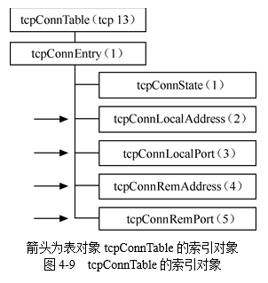

Slide 57
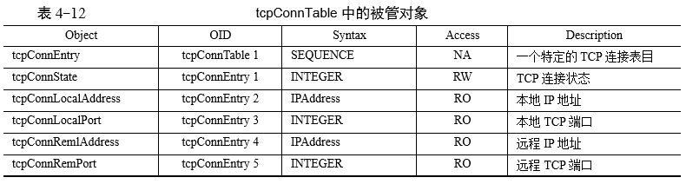

Slide 58
4．安全管理
  利用tcpConnTable表中的数据，可以跟踪那些试图与本地系统建立连接的远程系统，通过分析连接的特点，可以检测是否存在外来入侵。

Slide 59

Udp组是必须实现的
UDP是一个无连接的传输协议，不能保证可靠性，由此Udp组包含的对象数有限，如图4-10和表4-13所示，它们主要用于性能和计费管理
除了有关发送和接收数据报的对象外，还包含一个udpTable表，该表中包含每个UDP端点用户的IP地址和UDP端口。

Slide 60
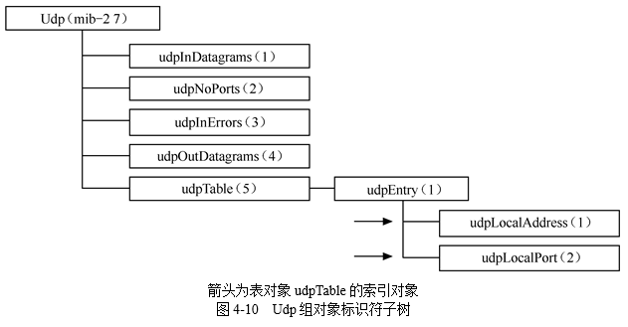

Slide 61
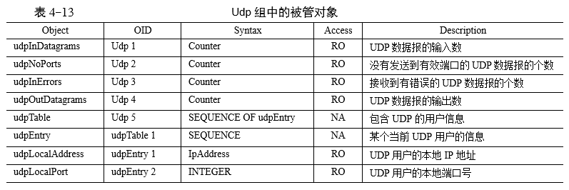

Slide 62
1．用于性能管理的Udp组对象
  处理UDP数据报会影响实体的性能，不断地查询udpInDatagrams和udpOutDategrams会产生数据报的输入和输出速率。
  当一个实体接收到未知应用的数据报时，udpNoPorts会对其计数。例如，当网络上有一个IP广播时，只有那些运行了相应应用而且有合适的UDP端口正在监听的系统接收到分组，其他的都在udpNoPorts对象中报告该分组。
  一个UDP数据报可能由于很多原因产生错误，包括软件或连接错误或设备故障，udpInErrors可告知网络上的特定错误。

Slide 63
2．用于计费管理的Udp组对象
  使用udpInDatagrams和udpOutDatagrams可确定一个实体接收和发送了多少UDP数据报，由此获知对UDP的需求和在实体中有关它们的应用。
  udpTable包含udpLocalAddress和udpLocalPort两个对象，它们分别给出了收听端口的本地IP地址和端口号。
  由于UDP不是一个基于连接的协议，udpTable的内容在应用监听一个端口时是有效的，利用它可以监视一个实体提供了哪些网络服务的手段。

Slide 64

EGP是位于两个自治系统中的路由器之间交换路由信息的协议。
在自治系统之间进行EGP通信的设备称为EGP邻居。
Egp组对象如图4-11和表4-14所示
适合于失效、配置和性能管理。

Slide 65
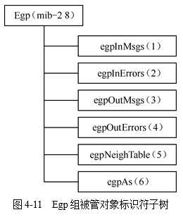

Slide 66
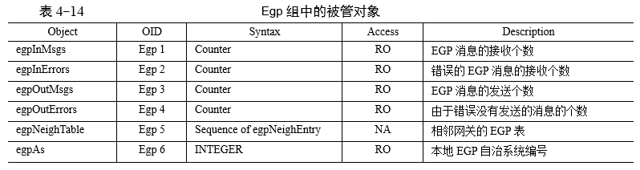

Slide 67
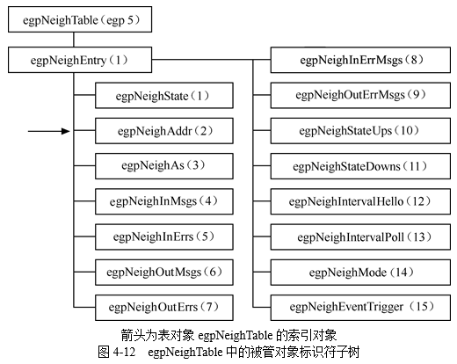
1．用于失效管理的Egp组对象
  EGP邻居表egpNeighTable中，通过一个EGP邻居的状态可以看到路由信息是如何被注入一个自治系统的，如图4-12和表4-15所示，其中一部分对象适用于失效管理。

Slide 68
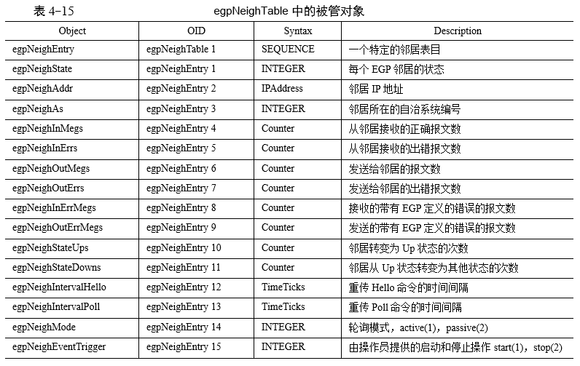

Slide 69
  失效管理可以使用egpNeighState来找到EGP邻居的当前状态，其可取的值有：idle（1）空闲；acquisition（2）接收；down（3）；up（4）；cease（5）停止。
  如果一个邻居运行正常，那么它应该不断地发送关于网络的可达性信息到本地EGP进程。
  知道一个邻居何时进入运行状态，可以告知可能进入自治系统的新路由信息，同样，知道一个邻居何时进入停机状态，可帮助解决路由问题。

Slide 70
2．用于配置管理的Egp组对象
  egpAs给出了本地EGP实体的自治系统数，其他对象egpNeighstate、egpNeighAddr、egpNeighAs、egpneighIntervalHello、egpNeighIntervalPoll、egpNeighMode告知关于一个特定EGP邻居的配置
  配置管理可以查询该信息，从而不断地告知EGP的设置和进入或离开当前自治系统的路由信息。

Slide 71
3．用于性能管理的Egp组对象
  通过egpInMsgs和egpOutMsgs可以计算EGP消息进入和离开实体的速率。通常该速率不大，但是在EGP邻居之间的网络不稳定使速率会升高，这时处理EGP消息可能消耗太多资源，引起实体的低性能。
  egpInErrors和egpOutErrors的增加与实体发送和接收消息数目的增加是一致的。
  如果一个消息接收错误，没有发送有效响应，源EGP邻居可能重传消息。

Slide 72
3．用于性能管理的Egp组对象
  当EGP正在引起实体或相连串行连接的性能问题时，要求分离出产生问题的邻居，此时，使用egpNeighInMsgs、egpNeighInErrs、egpNeighOutMsgs和egpNeighOutErrs可以计算出与每个邻居的输入、输出消息和错误的速率，从而找出产生问题的邻居。
  通过检查egpNeighInErrMsgs和egpNeighOutErrMsgs的增加速率，可确定何时EGP邻居在接收和发送合法EGP错误消息，这些错误消息速率的增加可能意味着一个错误配置或给邻居EGP带来性能的改变。

Slide 73

Transmission组针对各种传输介质提供详细的管理信息，它给出关于位于系统接口之下的特定介质的信息。Interfaces组包含各种接口通用的信息，而Transmission组则提供与子网类型有关的接口专用信息。
若网络设备上的某种媒介要想接受管理，那就必须把相应的接口类型加入到该组中。

Slide 74
  RFC1643在文件传输节点下定义了以太网MIB的有关对象。图4-13和表4-16列出了以太网MIB的有关对象。
  在统计表dot3StatsTable统计表中，如图4-14所示，记录了以太网通信的统计信息，这个表以dot3StasIndex为索引项，其值与接口组的ifIndex相同，因此对应每个接口有一个统计项表。
  表中的一组计数器记录以太网接口接收和发送的各种帧数。Dot3 MIB的最后一部分是关于以太网接口测试的信息。目前定义了两种测试和两种错误。当管理站访问代理中的测试对象时，代理就完成对应的测试。

Slide 75
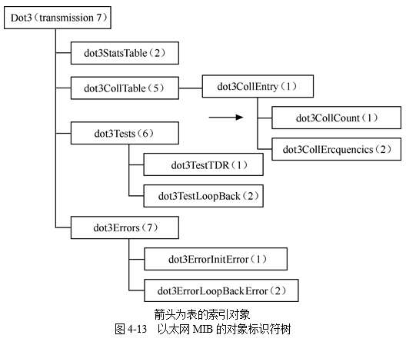

Slide 76
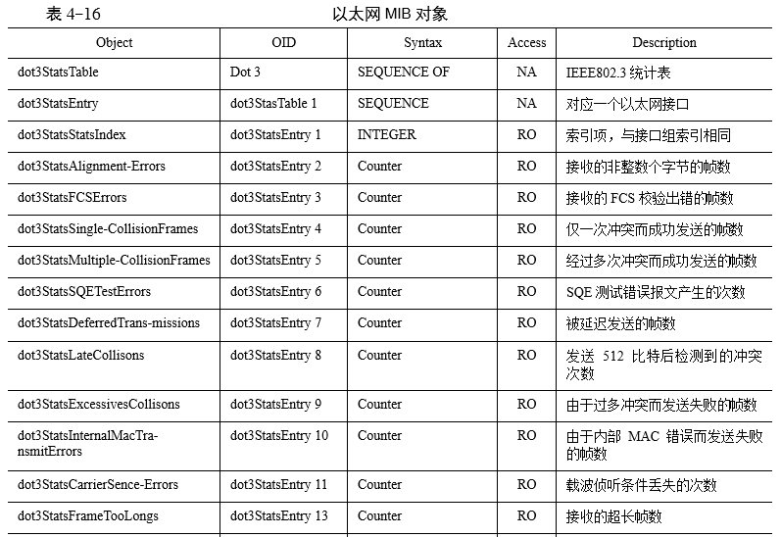

Slide 77
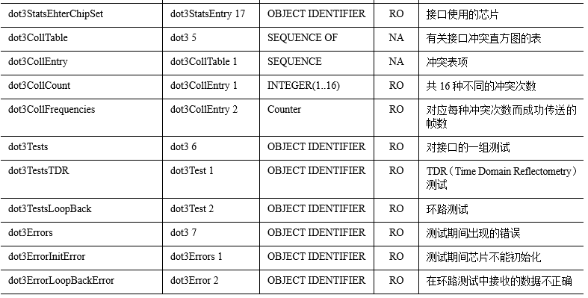

Slide 78
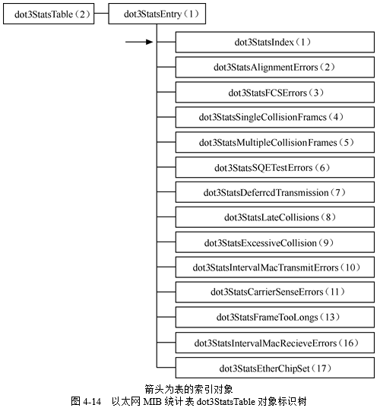

Slide 79
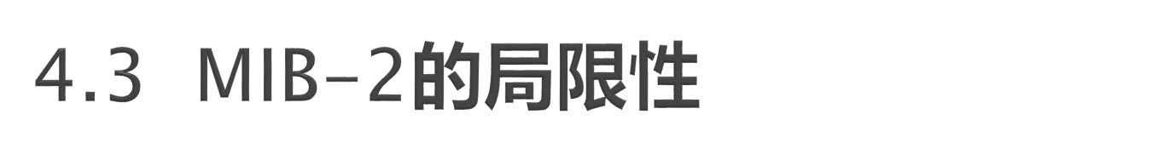
设计MIB-2的目标之一是方便管理实体的实现，因而只包括基本的网络管理需要的对象。
但是MIB只存储两种简单的数据类型：标量和二维数组。
实际上，SNMP仅仅能够检索标量对象实例和一个表中的单个对象实例。这样，对管理系统功能的实现带来了一定的限制。例如，不支持基于对象值或类型进行复杂查询；安全机制不够完善；只知道某个TCP实体建立连接的数量，而不知道在TCP连接上的通信量。

Slide 80
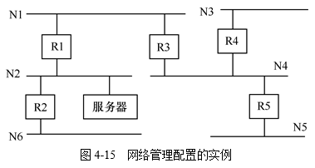

Slide 81
一个例子说明普通的管理功能得不到MIB-2的支持，如图4-15所示。假定网络通信已经相当繁忙，大部分通信是访问服务器，使得路由器R1和子网N2的负载接近饱和。突然之间网络负载又有增加，使得R1和N2通信过载。
解决这个问题的方法至少有两种思路，如果能确定是由于N5和N6上的系统之间通信增加引起的，则可在N5和N6之间插入一个网桥或路由器；或者能确定是由其他系统对服务器的访问增加引起的，则可以购置另外一台服务器，放置在其他子网上构成分布式系统。

Slide 82
MIB-2却不能解决这个问题。如果检查Tcp组的变量，只能知道某个TCP实体建立的连接数量，而不能知道在TCP连接上的通信量，而这正是需要的信息。
MIB-2的其他组也不提供一对系统之间的通信量信息，因此无法确定上述哪种方法更合理。

Slide 83

  在现代网络管理模型中，管理信息库（MIB）是网络管理系统的核心。网络管理员在对网络进行监视时就是读取MIB中有关对象的数据，而在对网络进行控制时，只需更新MIB中相关对象所对应的数据即可。
  利用管理信息结构（SMI），MIB树中的被管对象被定义。RFC1213 定义了管理信息库第2版，即MIB-2。MIB-2包含11个功能组，共171个对象。本章详细介绍了MIB-2中系统组、接口组、地址转换组、Ip组、Icmp组、Tcp组、Udp组、Egp组、传输组这9 个功能组的功能描述和每个功能组中的被管对象，利用这些功能组中的对象来实现网络管理的配置管理、故障管理、性能管理、计费管理和安全管理。

